Slide 1
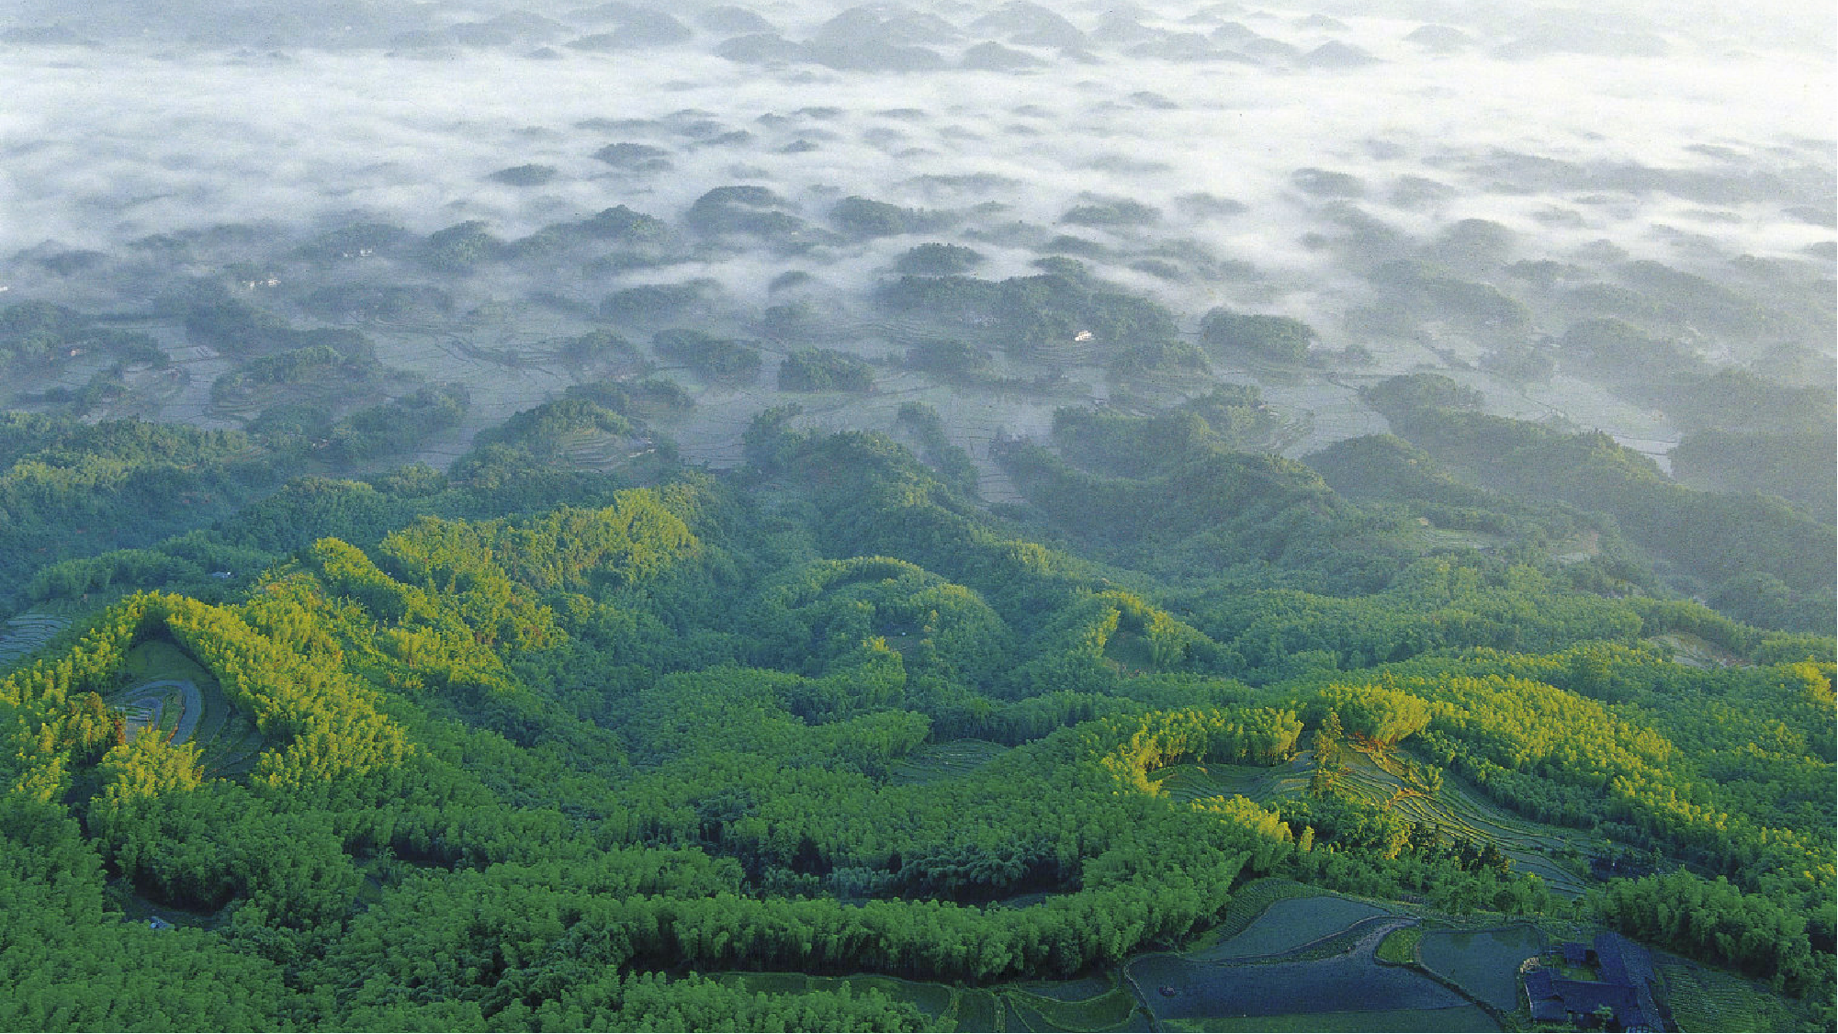
人教版 必修第二册 第五章 第一节
人类面临的主要环境问题

Slide 2
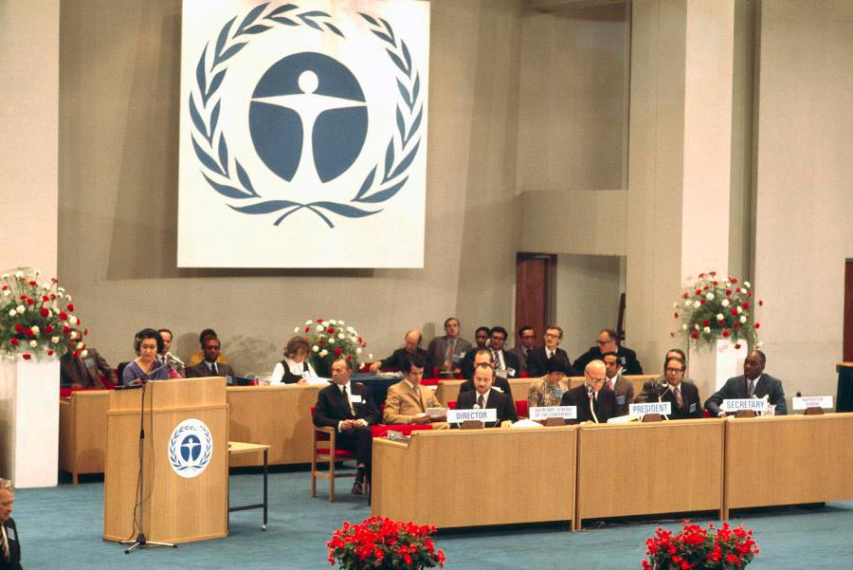
1972年6月，联合国人类环境会议在瑞典斯德哥尔摩召开，大会通过了《人类环境宣言》，并决定成立联合国环境规划署。这次会议标志着人类对环境问题的觉醒，也是人类第一次在全球范围内携手面对环境问题挑战。
新
课
导
入
思考题：
你了解这次大会是在什么背景下召开的吗?
为什么大会议题引发了全人类对环境问题的关注?

Slide 3
【课程标准】
运用资料，归纳人类面临的主要环境问题，说明协调人地关系和可持续发展的主要途径及其缘由。
【学习目标】
1.运用人类与环境的相关模式图，并结合实例，解释环境问题及环境问题的产生。
2.利用图表，认识并归纳人类面临的主要环境问题及其表现。
3.根据相关资料，举例说明环境问题的地域差异和全球化趋势，认识协调人地关系的重要性。

Slide 4
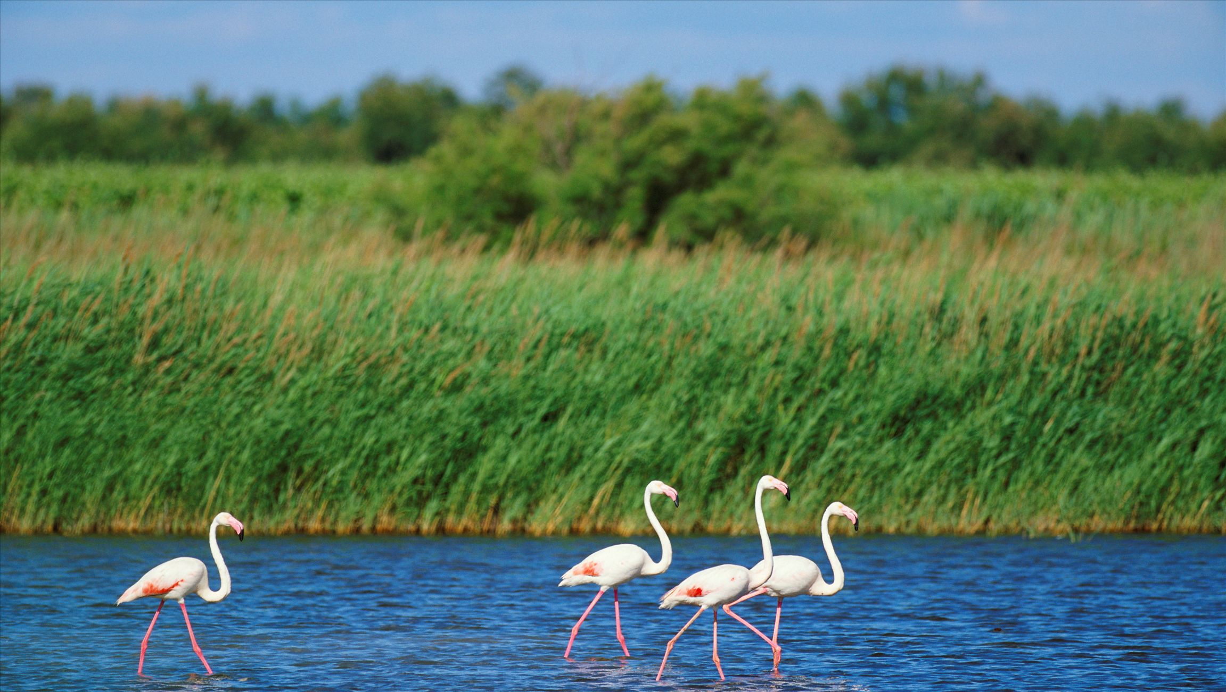

说明：环境问题与人类活动密切相关。在人与环境相互作用的过程中，人类对环境不同的态度和行为，会产生不同的环境效应
1.什么是环境问题？
人类对环境采取了不恰当、不友好的态度和做法所导致的结果
Notes:
把概念改为了什么是环境问题，这里只是一种描述

Slide 5
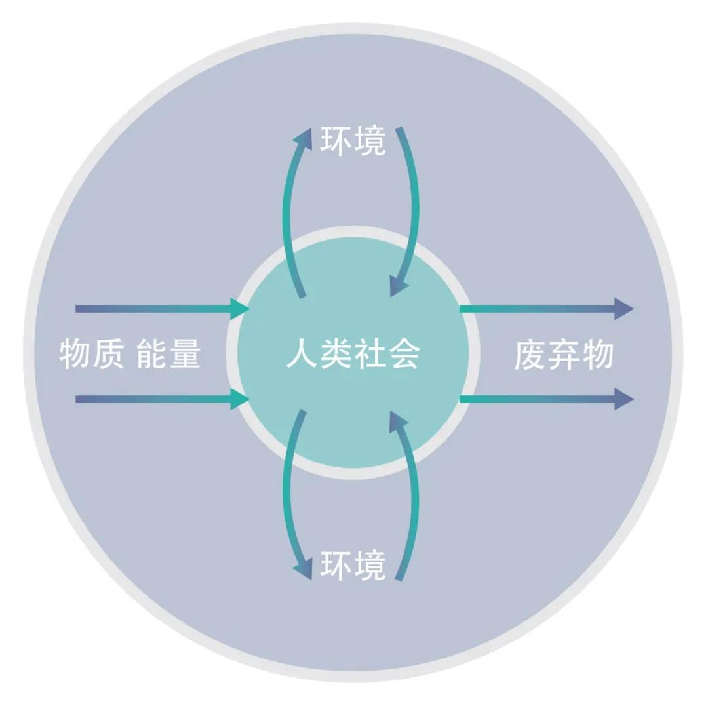
思考
2.人类与环境的关系
图中箭头表示什么含义
（1）人类通过生产活动从自然界获取所需的资源，并把资源转化成消费品，以此满足人类的消费需求
（2）人类生产活动和消费活动产生的废弃物，包括废气、废水和固体废弃物等，又被排放到环境中
（3）对人类社会而言，物质和能量的输入和输出，一方面维系着人类自身的生存和发展，另一方面又深刻地影响着人类赖以生存的环境
图5.2 人类社会与环境相关模式

Slide 6

人类过度索取
资源
限度！
超过环境承受能力时，就会出现自然资源枯竭、生态破坏等问题

Slide 7
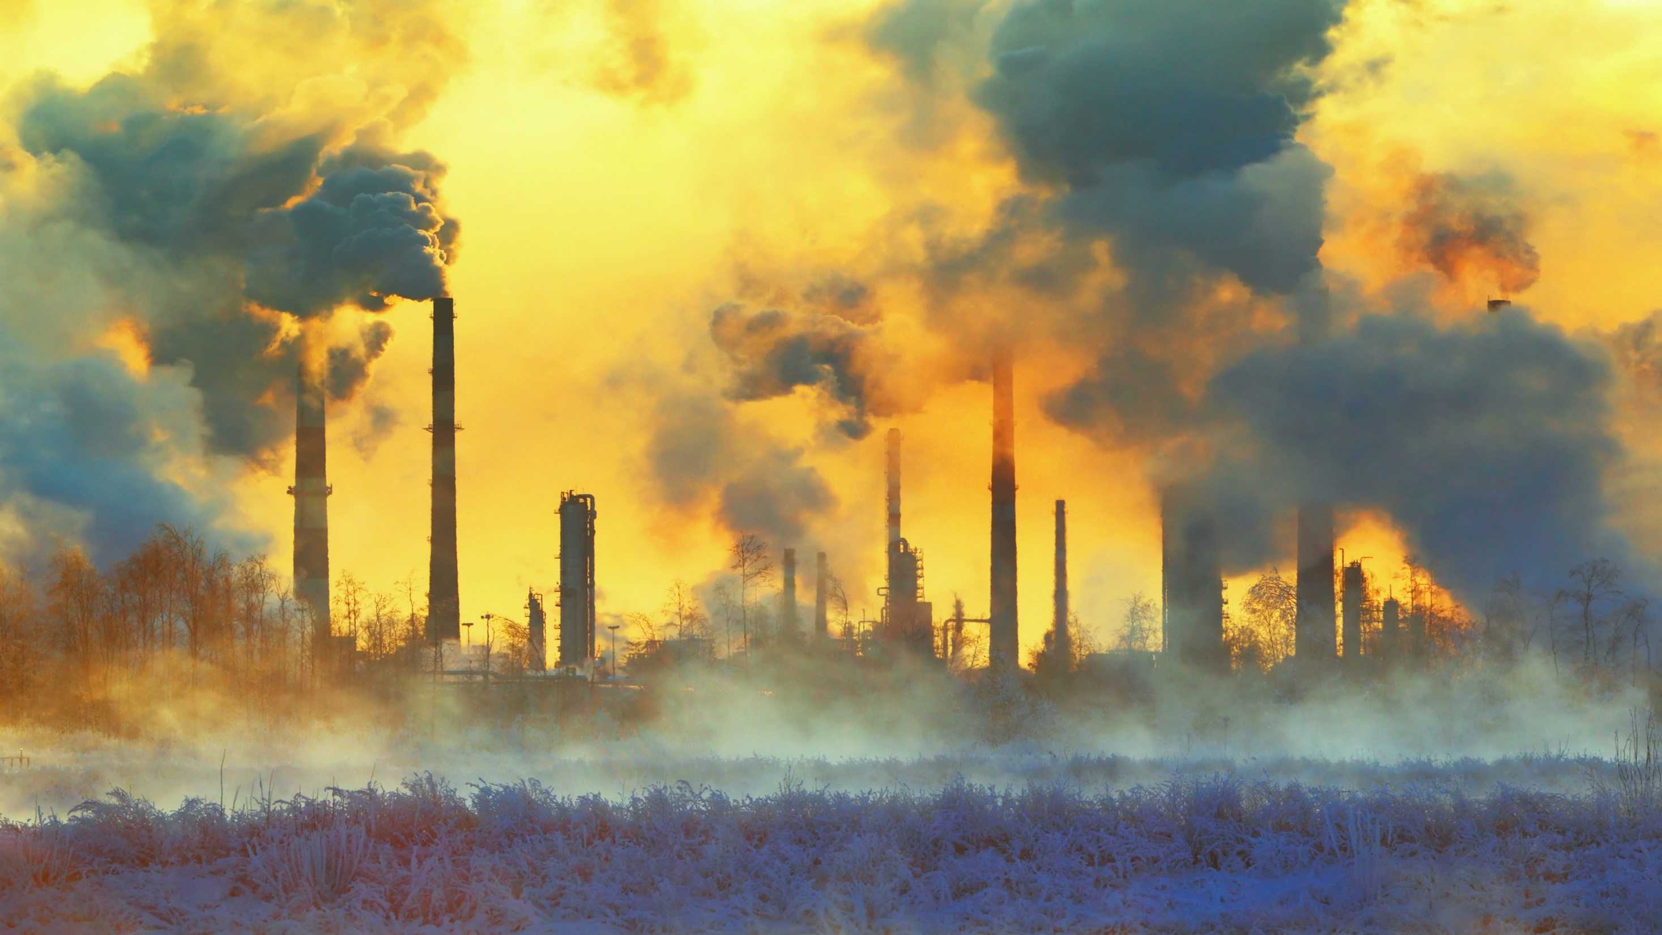
人类过度排放
净化
超过环境自身的净化能力，就会产生环境污染等问题

Slide 8
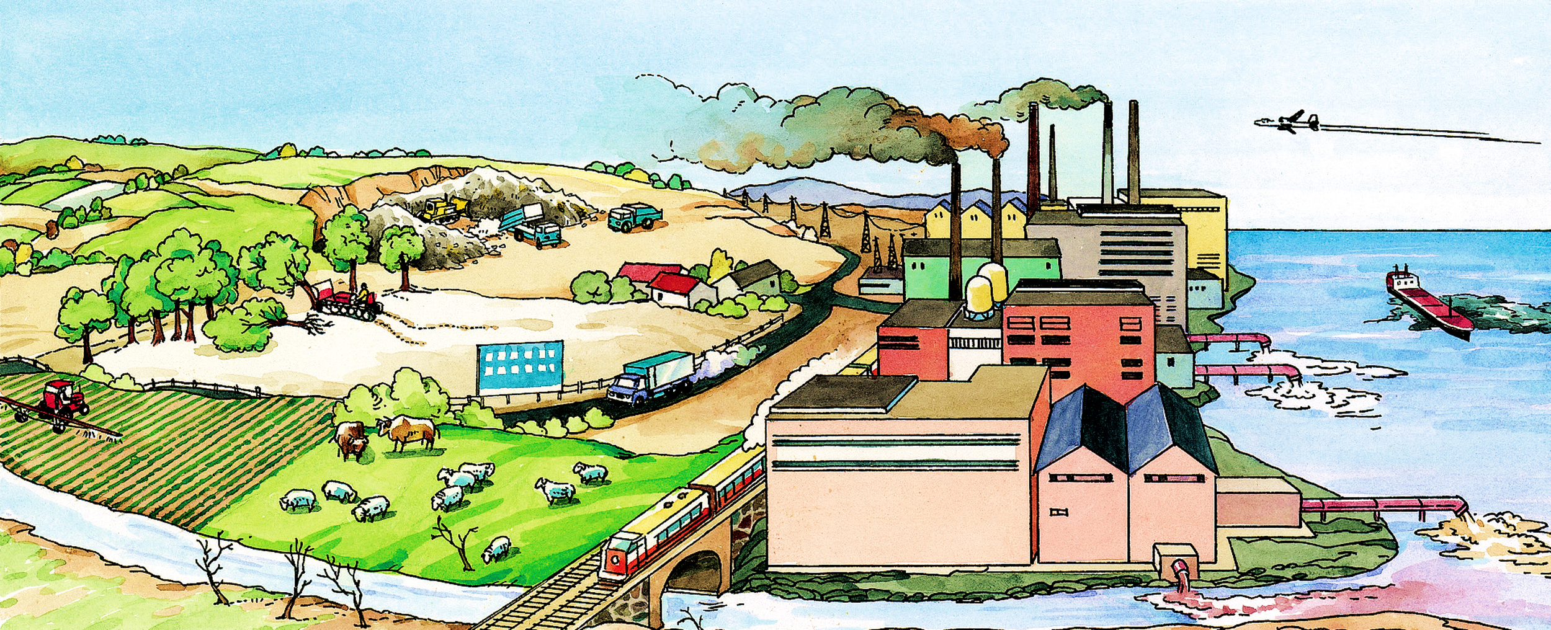
图5.3 污染的形成
思考
1.图中所示的环境污染可能有哪些？
2.你周围有哪些环境污染？造成污染的原因是什么？
大气污染
固体废弃物污染
海洋污染
土壤污染
水污染
噪声污染

Slide 9
活动
认识过度垦荒带来的环境影响
1.推测驱使人们垦荒的原因可能有哪些。
人口增长过快；耕地面积下降，粮食不足，单产不高，不能满足人们的生活需要。
2.图示垦荒方式有哪些？分别对环境带来了哪些负面影响？
①围湖造田：使湖泊面积减小，一方面调蓄洪水的能力下降，加剧下游洪涝灾害，另一方面会使气候的调节能力下降，使局地气候异常现象增加。②开垦草场：致使植被破坏，生物多样性减少，土地荒漠化。③毁林开荒：致使植被破坏，水土流失加剧；导致生物多样性减少和对气候的调节能力下降，气候异常现象增加。
3.耕地面积虽然扩大了，但并没有像人们期待的那样解决了吃饭问题，反而越垦越贫穷。请讲讲其中道理。
该地区人口文化素质较低，生态意识淡薄，人们长期采用有害于环境的生产方法盲目扩大耕地面积，结果使生态系统遭到破坏，自然生产力下降，形成恶性循环

Slide 10
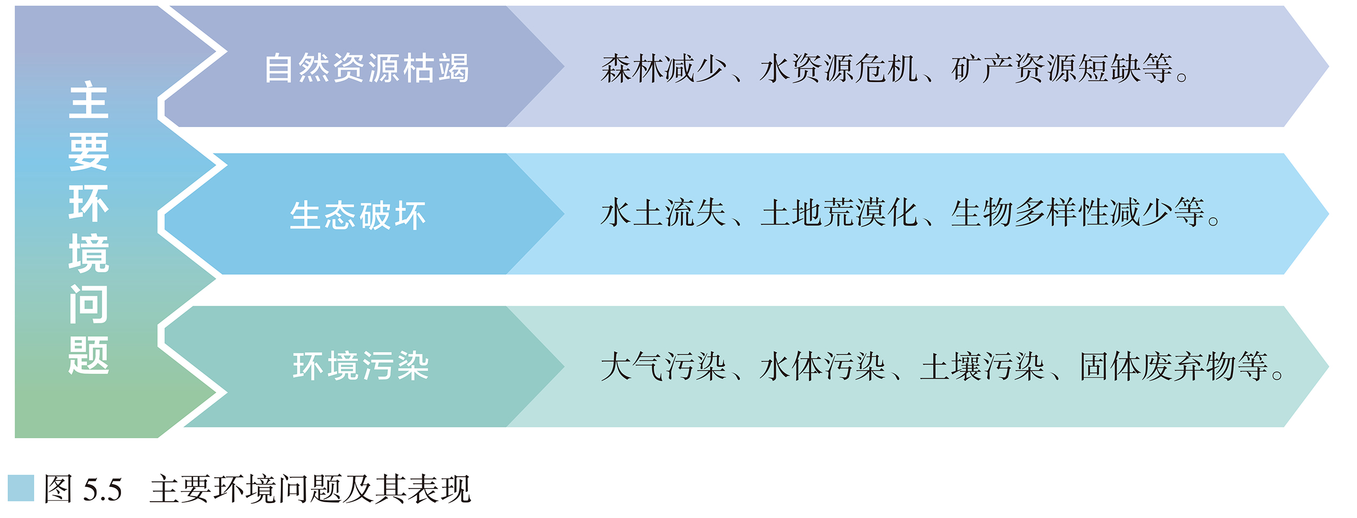
随着全球人口的增长和经济的发展，人类对资源的需求日益增加，资源环境问题也日益凸显。
1.主要环境问题及其表现

Slide 11

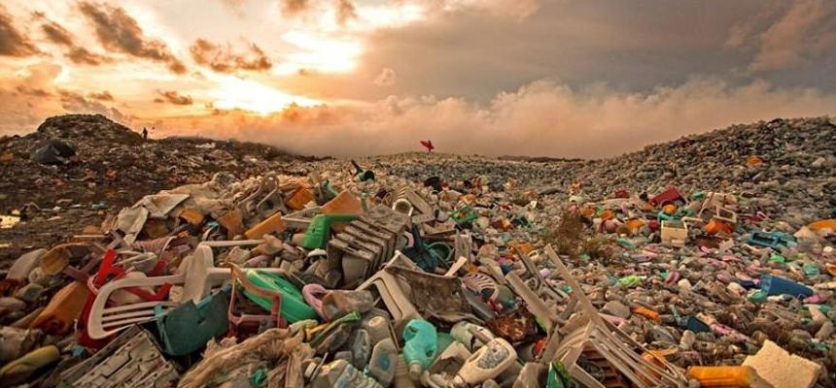
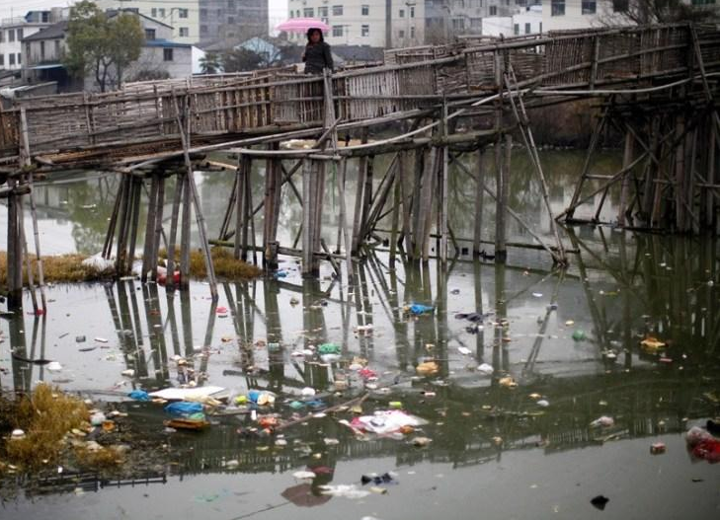
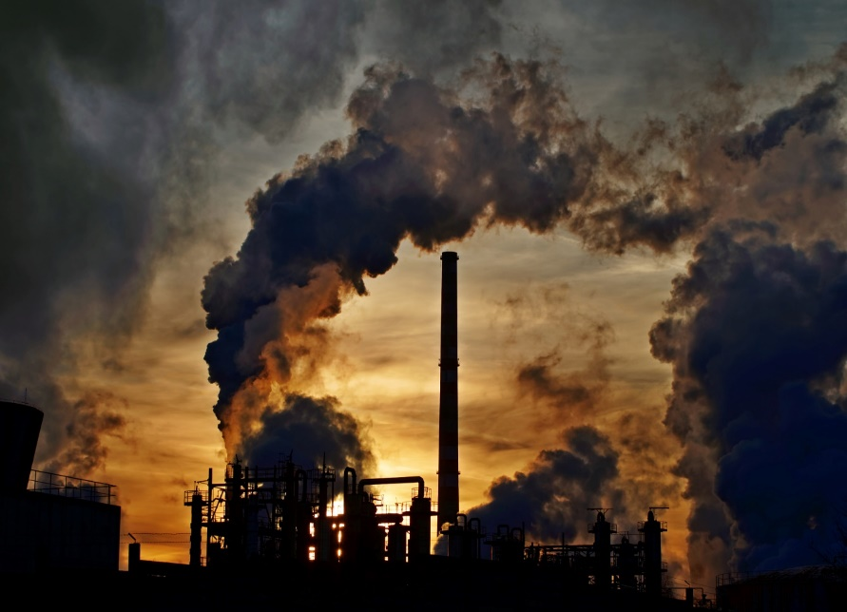

2.环境问题表现的地域差异
城市：人口高度集聚，交通和工业活动排放大量废弃物，环境问题主要表现为环境污染
主要表现为环境污染，如大气污染、水污染、噪声污染等
(1)城市和乡村

Slide 12
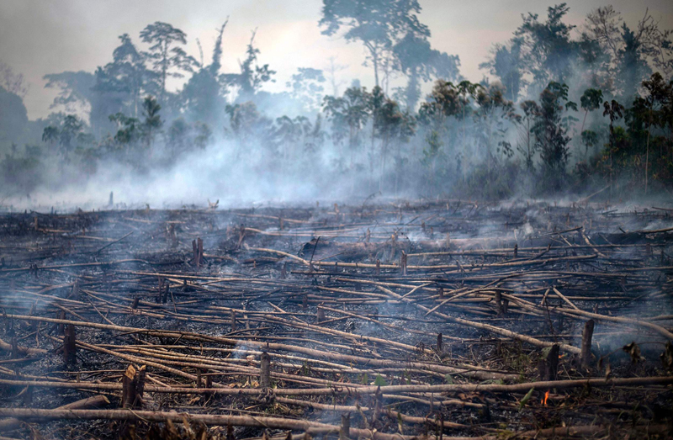
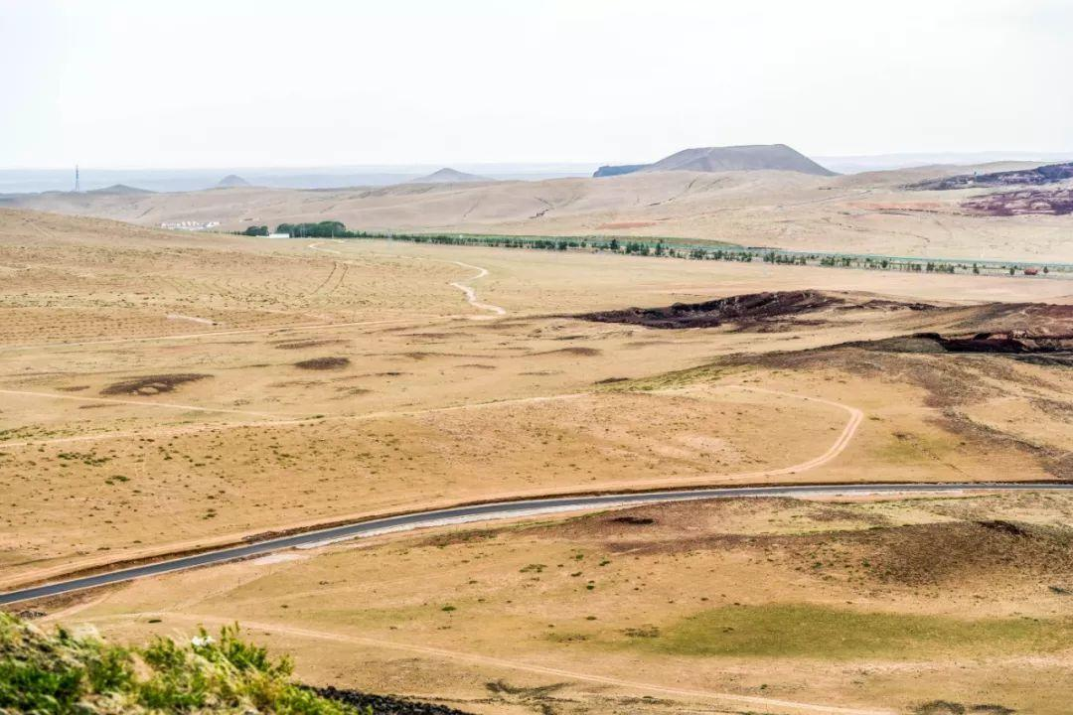
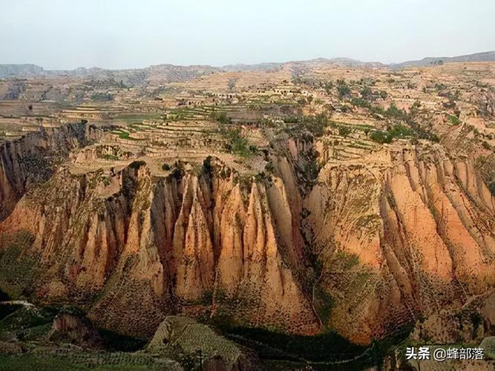
2.环境问题表现的地域差异
乡村：广大的乡村地区因利用资源的方式不当或强度过大，环境问题主要表现为生态破坏
主要表现为生态破坏，如水土流失、土地荒漠化、森林减少、水源枯竭、物种减少等
(1)城市和乡村

Slide 13

2.环境问题表现的地域差异
(2)发达国家与发展中国家
发达国家：
主要表现：过度消耗资源带来的环境影响。
原因：发达国家消耗了世界上绝大多数的自然资源，人均自然资源消耗量及污染物排放量远远高于发展中国家。

Slide 14
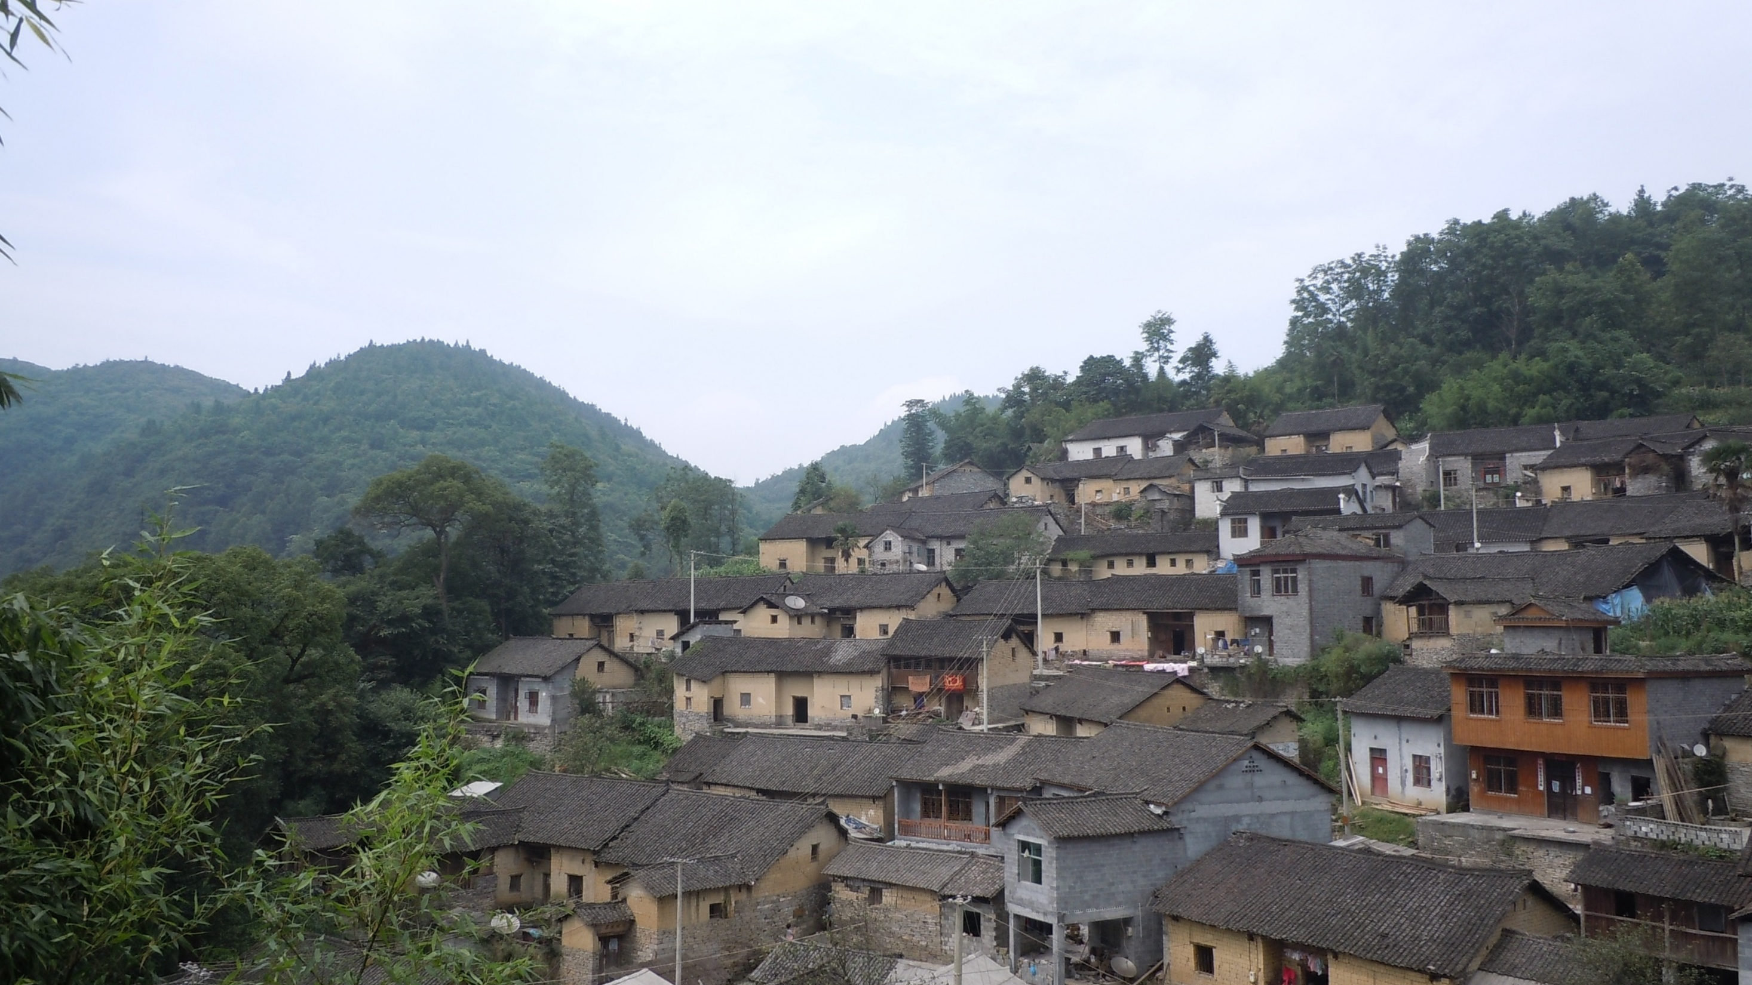
2.环境问题表现的地域差异
(2)发达国家与发展中国家
发展中国家：
主要表现在掠夺式开发带来的生态破坏，以及快速工业化导致的环境污染
原因：环境承受着经济发展与人口增长的双重压力；发达国家将污染严重的工业转移到发展中国家。

Slide 15
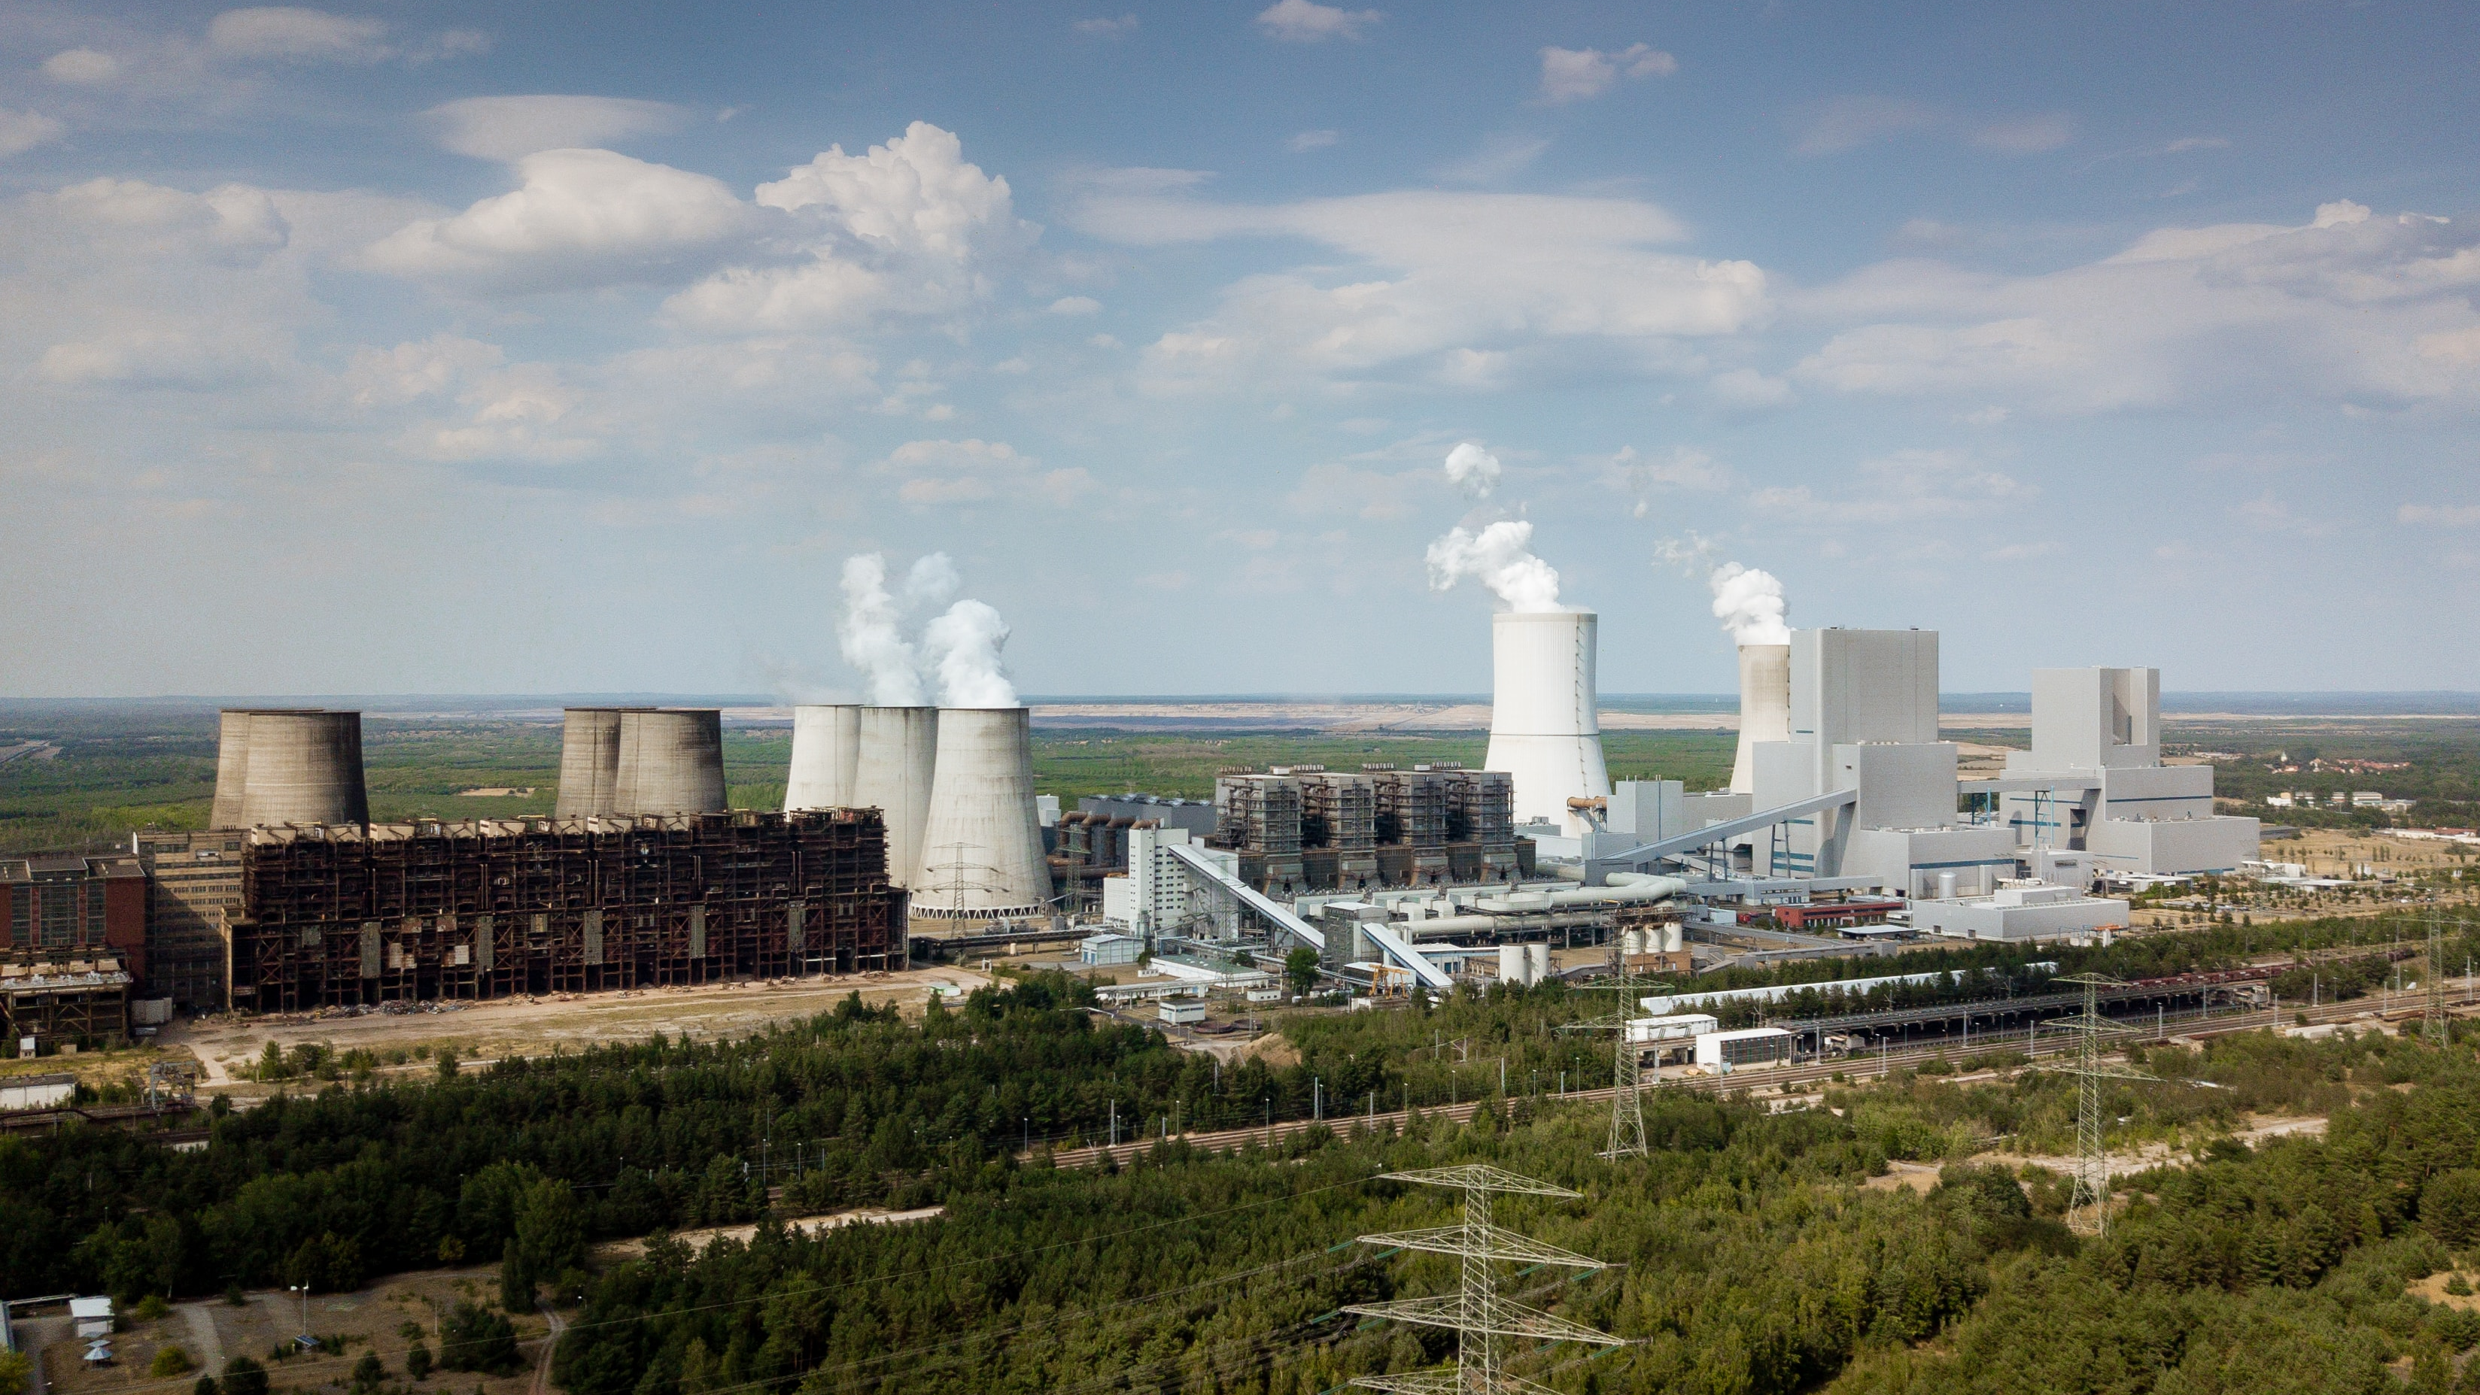
污染产业转移
发达国家利用一些发展中国家对经济发展的需要，将污染严重的工业转移到发展中国家，也使得目前发展中国家的环境问题更加严峻

Slide 16
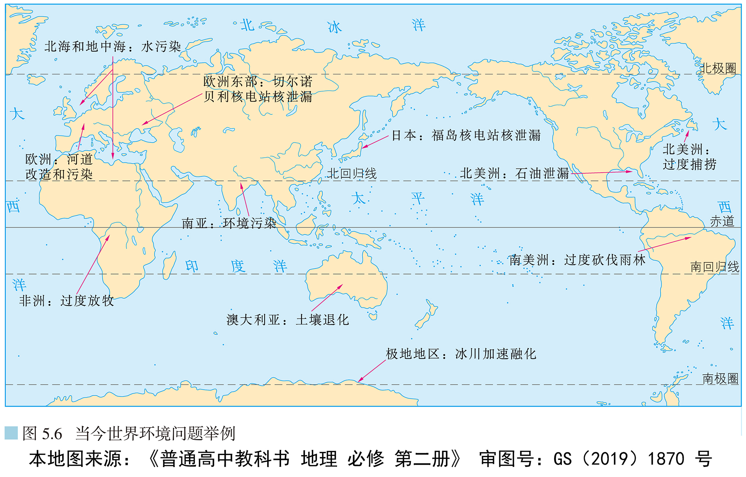
思考
1.选择图示某个案例，思考其环境问题形成的原因和影响。
2.图示哪些环境问题可能会影响其他地区甚至全球？

Slide 17
活动
分析小岛国的忧虑
1. 小岛国的忧虑是什么？你认为他们的担心有道理吗？
小岛国忧虑的主要是海平面上升。小岛国被淹没有道理：全球气候变暖，会导致海水膨胀，两极冰川融化，海平面上升，沿海低地和岛屿会被淹没。
2.找出下列地理事实的内在联系，试着绘出联系框图，并说明全球变暖所带来的一系列影响。
两极冰川融化 全球变暖 砍伐森林 燃烧化石能源
海平面上升 大气二氧化碳含量增加 淹没岛屿和沿海低地
3.根据所绘框图，找出产生上述问题的关键环节，就解决这一问题提出你的看法。
①保护森林，植树种草；②开发新能源，减少化石燃料的使用；③发展清洁燃烧技术，提高能源利用率。

Slide 18
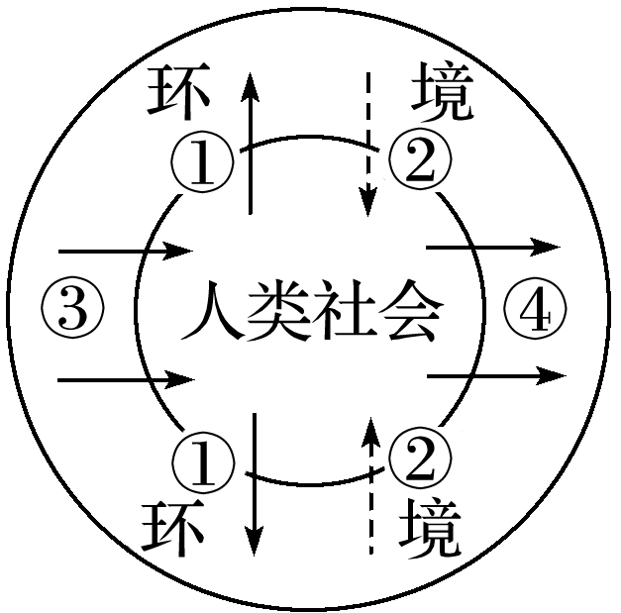
读“人类社会与环境的相关模式图”，回答1～2题。
1．图中箭头③表示的人类活动可能引起( )
A．台风、寒潮 B．地震、海啸
C．滑坡、泥石流 D．土地荒漠化、盐碱化
2．为了防止风沙侵袭包兰铁路，在宁夏沙坡头地区，人们用草方格沙障来固定流沙，从而很好地保护了包兰铁路，人们的这种做法与图中对应的环节是
( )
A．① B．② C．③ D．④
C
A

Slide 19
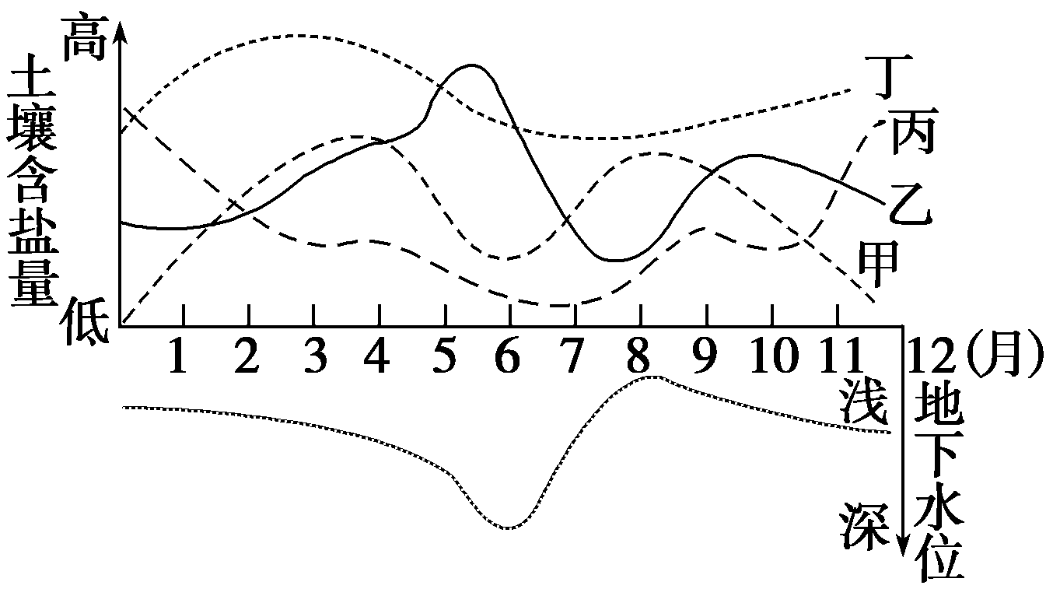
“水荒”主要是由人为原因造成的，其人为原因主要表现在以下方面：城市规模扩大，用水增多；水体污染越来越严重。读图，完成3～4题。
3、能正确反映华北地区土壤含盐量变化规律的曲线是( )
A．甲曲线 B．乙曲线 C．丙曲线 D．丁曲线
4、华北地区地下水位最低值形成的原因是( )
A．工业用水量大 B．农业生产用水量大
C．沙性土壤，渗漏严重 D．伏旱严重，降水少
B
B

Slide 20
废油排入海洋形成油膜浮在海面，抑制海水的蒸发，使海上空气变得干燥。同时又减少了海面潜热的转移，导致海水温度日变化、年变化加大，使海洋调节气温的作用减弱，产生“海洋沙漠化效应”。据此完成5题。
5、产生“海洋沙漠化效应”污染物的主要来源是（ ）
A．人类生活污染
B．陆上工业生产排污
C．近海石油的开采、加工和运输
D．港口建设
C

